Slide 1
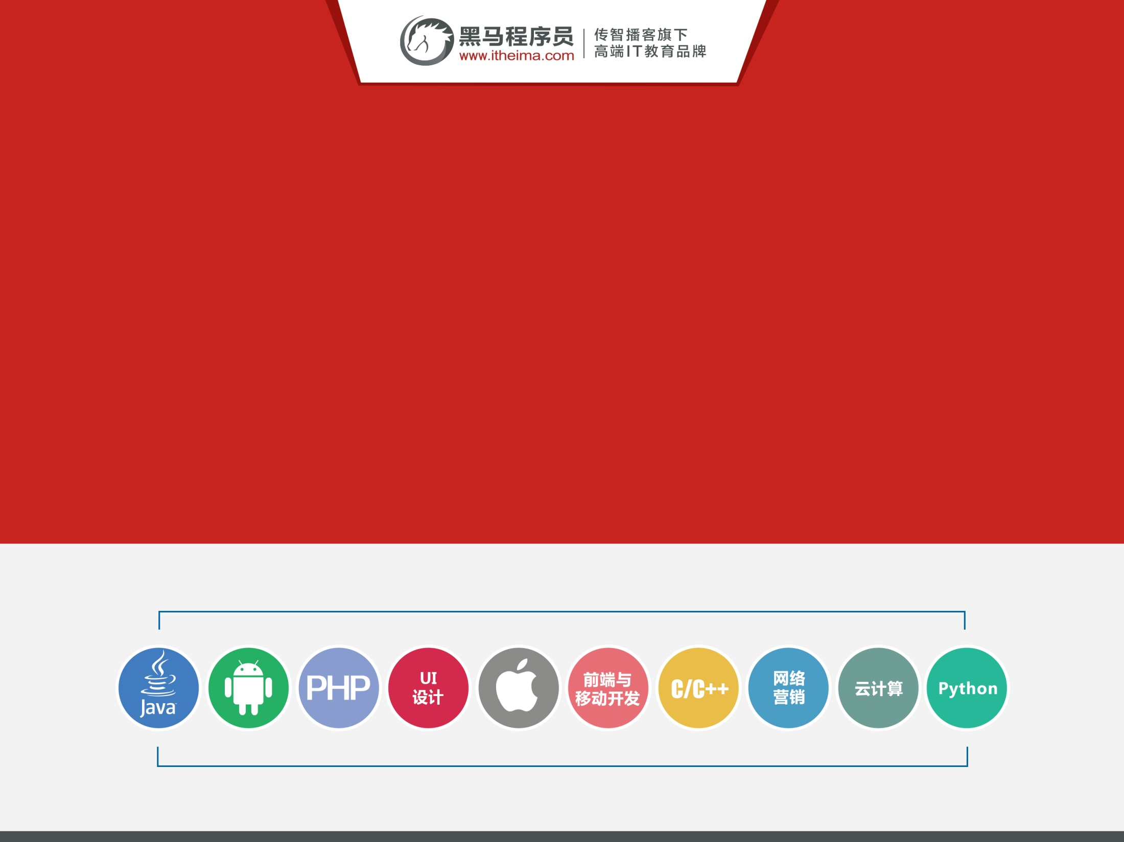
面向对象
第1天/共3天

Slide 2
今日目标
【理解】阐述面向对象思想特点及举例
【应用】独立编写标准的学生类/手机类并测试的案例
【理解】阐述this关键字的由来及使用
【理解】阐述封装的概述和好处
【理解】阐述对象内存图的结构

Slide 3
课程内容
面向对象概述
面向对象内存图
private、this关键字和封装
面向对象之构造方法

Slide 4
01
面向对象概述
1.1 面向过程和面向对象思想概述 1.5 学生类的使用
1.2 面向对象思想特点和举例 1.6 手机类的定义和使用
1.3 类和对象概述
1.4 学生类的定义
02
面向对象内存图
03
private、this关键字和封装
04
面向对象之构造方法

Slide 5

1.1 面向过程和面向对象思想概述
K
学习目标：阐述面向对象和面向过程思想的概念
掌握程度：理解
时长：03分04秒
课程信息
要点提示
什么是面向对象思想

Slide 6
K
W
1.2 面向对象思想特点和举例
学习目标：阐述面向对象思想的特点并举例说明
掌握程度：理解
时长：04分50秒
课程信息
要点提示
面向对象思想有什么特点

Slide 7
K
W
1.2 面向对象思想特点及举例
面向对象思想有什么特点？
A：将简单的事情变成复杂化
B：符合我们思考习惯的思想
C：让我们从执行者变成了指挥者
D：将复杂的事情简单化
问答

Slide 8
K
1.3 类和对象的概述
学习目标：能够阐述类与对象的概念
掌握程度：理解
时长：03分03秒
课程信息
要点提示
如何用Java程序表示一个现实事物

Slide 9
K
L
1.4 学生类的定义
学习目标：独立编写学生类
掌握程度：应用
时长：06分29秒
课程信息
要点提示
如何将现实事物映射到Java程序中
如何定义一个学生类
Notes:
把这个类的class文件读入内存，并为之创建一个Class对象。

Slide 10
K
L
1.4 学生类的定义
(5分钟)
定义一个学生类包含以下内容
属性:姓名和年龄
方法:学习和吃饭方法
练习

Slide 11
K
L
1.5 学生类的使用
学习目标：能够独立测试学生类的使用
掌握程度: 应用
时长：09分16秒
课程信息
要点提示
当定义好类之后,我们如何使用该类

Slide 12
K
L
1.5 学生类的使用
(6分钟)
在主方法中创建学生类对象
为学生类中的所有属性赋值
调用学生的学习方法
练习

Slide 13
K
L
1.6 手机的定义和使用
学习目标：能够独立定义手机类并测试
掌握程度: 应用
时长：07分26秒
课程信息
要点提示
手机有什么属性和功能

Slide 14
K
L
1.6 手机的定义和使用
(5分钟)
定义一个手机类包含内容
属性:品牌,价格,颜色
功能:打电话,发短信
定义一个测试类,在主方法中测试手机类
练习

Slide 15
01
面向对象概述
02
面向对象内存图
2.1 一个对象的内存图
2.2 两个对象的内存图(共用方法区)
3.3 两个对象的内存图(两个引用指向同一个堆内存)
4.4 成员变量和局部变量的区别
03
private、this关键字和封装
04
面向对象之构造方法

Slide 16
K
2.1 一个对象的内存图
学习目标：能够阐述手机案例在内存中的结构图
掌握程度：理解
时长：09分03秒
课程信息
要点提示
创建对象调用类中的方法在内存中如何体现的

Slide 17
K
2.2 两个对象的内存图(共用方法区)
学习目标：能够阐述多个对象调用相同方法的内存结构图
掌握程度：理解
时长：10分14秒
课程信息
要点提示
一个类的多个对象调用相同方法,内存图是什么样的

Slide 18
K
2.3 两个对象的内存图(两个引用指向同一个堆内存)
学习目标：能够阐述两个引用指向同一个对象内存图
掌握程度：理解
时长：08分05秒
课程信息
要点提示
如何使两个引用变量指向同一个对象
Notes:
把这个类的class文件读入内存，并为之创建一个Class对象。

Slide 19
K
W
2.4 成员变量和局部变量的区别
学习目标：能够阐述成员变量和局部变量的区别
掌握程度：理解
时长：03分29秒
课程信息
要点提示
成员变量和局部变量有什么不同
Notes:
把这个类的class文件读入内存，并为之创建一个Class对象。

Slide 20
K
W
2.4 成员变量和局部变量的区别
成员变量和局部变量的区别是什么？
A：在类中的位置不同
B：在内存中的位置不同
C：生命周期不同
D：初始化值不同
问答

Slide 21
01
面向对象概述
02
面向对象内存图
03
private、this关键字和封装
3.1 private关键字的概述和特点
3.2 private修饰后的标准类代码
3.3 封装的概述和好处
3.4 this关键字的概述和使用
04
面向对象之构造方法

Slide 22
K
3.1 private关键字的概述和特点
学习目标：能够阐述private关键字的作用
掌握程度：理解
时长：08分07秒
课程信息
要点提示
面向对象的私有如何体现
Notes:
把这个类的class文件读入内存，并为之创建一个Class对象。

Slide 23
K
L
3.2 private修饰后的标准类代码
学习目标：能够独立编写成员变量私有的标准代码
掌握程度：应用
时长：04分25秒
课程信息
要点提示
成员变量私有的标准代码都有必须定义哪些元素
Notes:
把这个类的class文件读入内存，并为之创建一个Class对象。

Slide 24
K
L
3.2 private修饰后的标准类代码
(6分钟)
定义一个学生类
属性:姓名和年龄
生成对应的getter/setter方法
新建一个测试类测试学生类
练习

Slide 25
K
3.3 封装的概述和好处
学习目标：能够阐述封装的优点
掌握程度：理解
时长：02分27秒
课程信息
要点提示
为什么要使用封装

Slide 26
K
L
3.4 this关键字的概述和使用
学习目标：能够阐述this关键字的作用
掌握程度：理解
时长：07分02秒
课程信息
要点提示
如果局部变量和成员变量重名该如何区分

Slide 27
K
L
3.4 this关键字的概述和使用
(6分钟)
定义一个学生类
属性:姓名和年龄
生成对应的getter/setter方法
使用this关键字区分局部和成员变量
新建一个测试类测试学生类
练习

Slide 28
01
面向对象概述
02
面向对象内存图
03
private、this关键字和封装
04
面向对象之构造方法
4.1 构造方法的概述和使用
4.2 构造方法的注意事项
4.3 标准的类代码和测试

Slide 29
K
W
4.1 构造方法的概述和使用
学习目标：能够阐述构造方法的格式
掌握程度：理解
时长：02分50秒
课程信息
要点提示
构造方法的语法格式是什么样子

Slide 30
K
W
4.1 构造方法的概述和使用
构造方法和普通方法有什么不同？
A：方法名和类名相同
B：没有返回值类型，连void也没有
C：没有具体的返回值
D：可以有返回值类型
问答

Slide 31
K
L
4.2 构造方法的注意事项
学习目标：能够在一个类中定义多个构造方法
掌握程度：应用
时长：07分12秒
课程信息
要点提示
构造方法能不能重载？

Slide 32
K
L
4.2 构造方法的注意事项
(7分钟)
定义一个学生类
在学生类中定义两个属性:身高和姓名
定义三个构造方法
形参分别为:身高,姓名,以及身高和姓名
定义一个测试类分别使用三个构造方法
练习

Slide 33
K
L
4.3 标准的学生类代码编写和测试
学习目标：能够独立编写标准的学生类
掌握程度：应用
时长：04分28秒
课程信息
要点提示
标准的学生类中都包含什么

Slide 34
K
L
4.3 标准的学生类代码编写和测试
(6分钟)
定义一个标准的学生类
包含以下属性：
姓名 年龄
包含以下行为：
吃饭 学习
定义一个测试类测试刚定义的学生类
练习
(6分钟)
定义一个标准的汽车类
包含以下属性：
品牌 价格 颜色
包含以下行为：
跑
定义一个测试类测试刚定义的学生类

Slide 35
